Slide 1
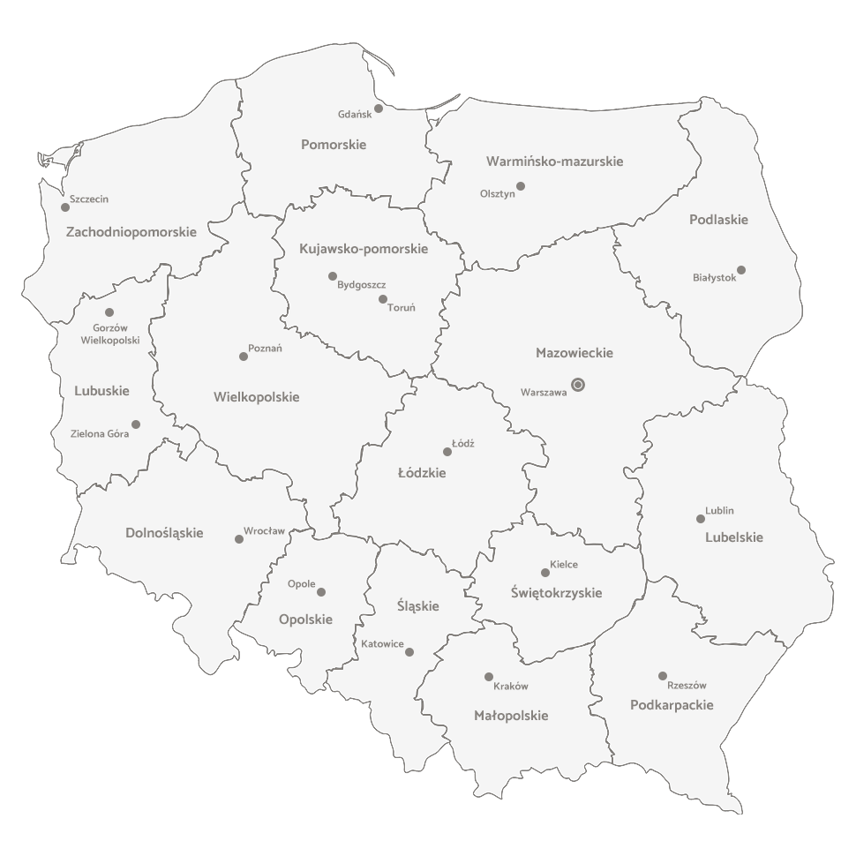
USTRÓJ SAMORZĄDU TERYTORIALNEGO
mgr KARINA PILARZ

Slide 2
Art. 166 Konstytucji RP
Zadania publiczne służące zaspokajaniu potrzeb wspólnoty samorządowej są wykonywane przez jednostkę samorządu terytorialnego jako zadania własne.
Jeżeli wynika to z uzasadnionych potrzeb państwa, ustawa może zlecić jednostkom samorządu terytorialnego wykonywanie innych zadań publicznych. Ustawa określa tryb przekazywania i sposób wykonywania zadań zleconych.
Spory kompetencyjne między organami samorządu terytorialnego i administracji rządowej rozstrzygają sądy administracyjne.

Slide 3
CEL JST WYKONYWANIE ZADAŃ PUBLICZNYCH SŁUŻĄCYCH ZASPOKAJANIU POTRZEB LUDZI ZAMIESZKUJĄCYCH OBSZAR DANEJ JEDNOSTKI (WSPÓLNOTY SAMORZĄDOWEJ).
ZADANIA JST
WŁASNE
ZLECONE
POWIERZONE
Z ZAKRESU ADMINISTRACJI RZĄDOWEJ; WYŁĄCZNIE W DRODZE USTAWY; OBLIGATORYJNE; ADM. RZ. ZAPEWNIA ŚRODKI FINANSOWE NA REALIZACJĘ
W DRODZE POROZUMIENIA; DOBROWOLNE; Z ZAKRESU ADMINISTRACJI RZĄDOWEJ LUB INNEJ JST
NP. ART. 7 USG
ADMINISTRACJA RZĄDOWA NIE MOŻE PRZEJMOWAĆ ZADAŃ JST!!!

Slide 4
POJĘCIE WSPÓŁDZIAŁANIA
używane w języku prawnym i prawniczym – w tekstach aktów normatywnych (w tym w Konstytucji RP) oraz w doktrynie; brak definicji legalnej, wielość definicji doktrynalnych
WSPÓŁDZIAŁAĆ
wg SJP
działać wspólnie z kimś
przyczyniać się do czegoś razem z innymi czynnikami
funkcjonować w powiązaniu z innymi

Slide 5
DEFINICJE WSPÓŁDZIAŁANIA
zespół czynności, które koordynują działanie współdziałających podmiotów i mają przyczynić się do osiągnięcia przez nie zamierzonego celu. Sytuacją współdziałania może być podjęcie wspólnego przedsięwzięcia lub czynność prawna, która kształtuje pomiędzy stronami treść stosunku prawnego
L. Kieres, Związki i porozumienia komunalne, „Samorząd Terytorialny” 1991, nr 10, s. 4.
co najmniej dozwolenie wspólnej realizacji celów, które zdeterminowane są przez przepis prawa lub też przez współdziałające podmioty
Z. Cieślak (red.), Nauka administracji, Warszawa 2017, s. 25-26.
sytuacja, kiedy przynajmniej jeden z podmiotów drugiemu pomaga lub przeszkadza
T. Kotarbiński, Traktat o dobrej robocie, Wrocław 1975, s. 86-88.

Slide 6
Współdziałanie jest też jedną z prawnych więzi w administracji publicznej (obok m. in. kontroli, nadzoru czy koordynacji). Jego ideą jest spójne współprzyczynianie się poszczególnych podmiotów w systemie administracyjnym do osiągnięcia celu przez całość. Celem tym jest dobro wspólne. Ze współdziałaniem mamy do czynienia w strukturach zdecentralizowanych, a zatem takich, w których brak jest hierarchicznego podporządkowania.
Rozumienie współdziałania w prawie administracyjnym:
jako narzędzie pozwalające na optymalizację realizacji celu, podejmowane dobrowolnie;
jako jeden z elementów procedury administracyjnej, przewidziany zarówno przez przepisy KPA, jak i przez ustawy szczegółowe; w tym kontekście współdziałanie jest warunkiem prawomocności aktów podjętych przez organy administracji publicznej, koniecznym w celu prawidłowego i zgodnego z prawem wykonania ciążących na nich obowiązków prawnych.

Slide 7
Art. 172 Konstytucji RP
Jednostki samorządu terytorialnego mają prawo zrzeszania się.
Jednostka samorządu terytorialnego ma prawo przystępowania do międzynarodowych zrzeszeń społeczności lokalnych i regionalnych oraz współpracy ze społecznościami lokalnymi i regionalnymi innych państw.
Zasady, na jakich jednostki samorządu terytorialnego mogą korzystać z praw, o których mowa w ust. 1 i 2, określa ustawa.

Slide 8
WSPÓŁDZIAŁANIE
WEWNĄTRZ STRUKTURY ADMINISTRACYJNEJ
Z PODMIOTAMI ZEWNĘTRZNYMI
Z PODMIOTAMI ZAGRANICZNYMI
FORMY USTROJOWE
Z ADMINISTRACJĄ RZĄDOWĄ
ZWIĄZEK
POROZUMIENIE
STOWARZYSZENIE
SPÓŁKI PRAWA HANDLOWEGO
PARTNERSTWO PUBLICZNO-PRYWATNE
WSPÓŁDZIAŁANIE Z ORGANIZACJAMI POZARZĄDOWYMI
INNE FORMY, NP. LGD, POT, SPÓŁDZIELNIE SOCJALNE, WSPÓLNE ZAMÓWIENIA PUBLICZNE, WSPÓŁDZIAŁANIE Z SAMORZĄDEM ZAWODOWYM ADWOKATURY
WSPÓŁPRACA MIĘDZYTERYTORIALNA, NP. MIASTA PARTNERSKIE
WSPÓŁPRACA TRANSGRANICZNA

Slide 9

SERWIS INTERNETOWY INSTYTUTU METROPOLITALNEGO
https://www.im.edu.pl/
J.H. Szlachetko, R. Gajewski (red.), Instytucjonalne formy współdziałania jednostek samorządu terytorialnego na obszarach metropolitalnych, Gdańsk 2016
https://www.im.edu.pl/wp-content/uploads/2011/06/Instytucjonalne-formy-wsp%C3%B3%C5%82dzia%C5%82ania-JST-na-OM.pdf

Slide 10
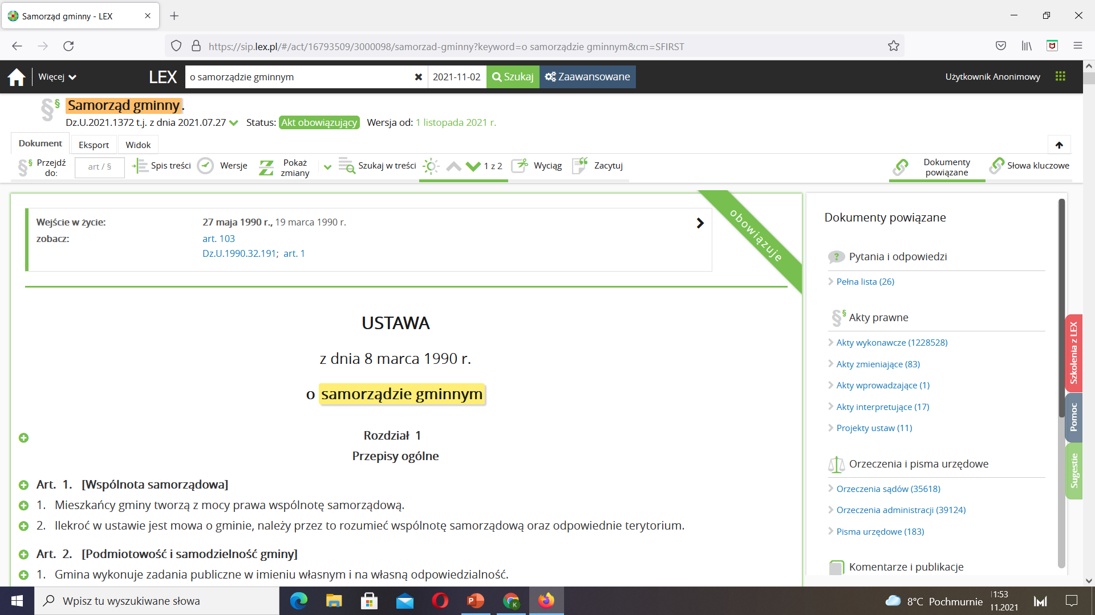


Slide 11
Art. 1 usg
1. Mieszkańcy gminy tworzą z mocy prawa wspólnotę samorządową.
2. Ilekroć w ustawie jest mowa o gminie, należy przez to rozumieć wspólnotę samorządową oraz odpowiednie terytorium.

Slide 12
Art. 169 Konstytucji RP
Jednostki samorządu terytorialnego wykonują swoje zadania za pośrednictwem organów stanowiących i wykonawczych.
Wybory do organów stanowiących są powszechne, równe, bezpośrednie i odbywają się w głosowaniu tajnym. Zasady i tryb zgłaszania kandydatów i przeprowadzania wyborów oraz warunki ważności wyborów określa ustawa.
Zasady i tryb wyborów oraz odwoływania organów wykonawczych jednostek samorządu terytorialnego określa ustawa.
Ustrój wewnętrzny jednostek samorządu terytorialnego określają, w granicach ustaw, ich organy stanowiące. -> STATUT

Slide 13
Art. 170 Konstytucji RP
Członkowie wspólnoty samorządowej mogą decydować, w drodze referendum, o sprawach dotyczących tej wspólnoty, w tym o odwołaniu pochodzącego z wyborów bezpośrednich organu samorządu terytorialnego. Zasady i tryb przeprowadzania referendum lokalnego określa ustawa.

